Slide 1
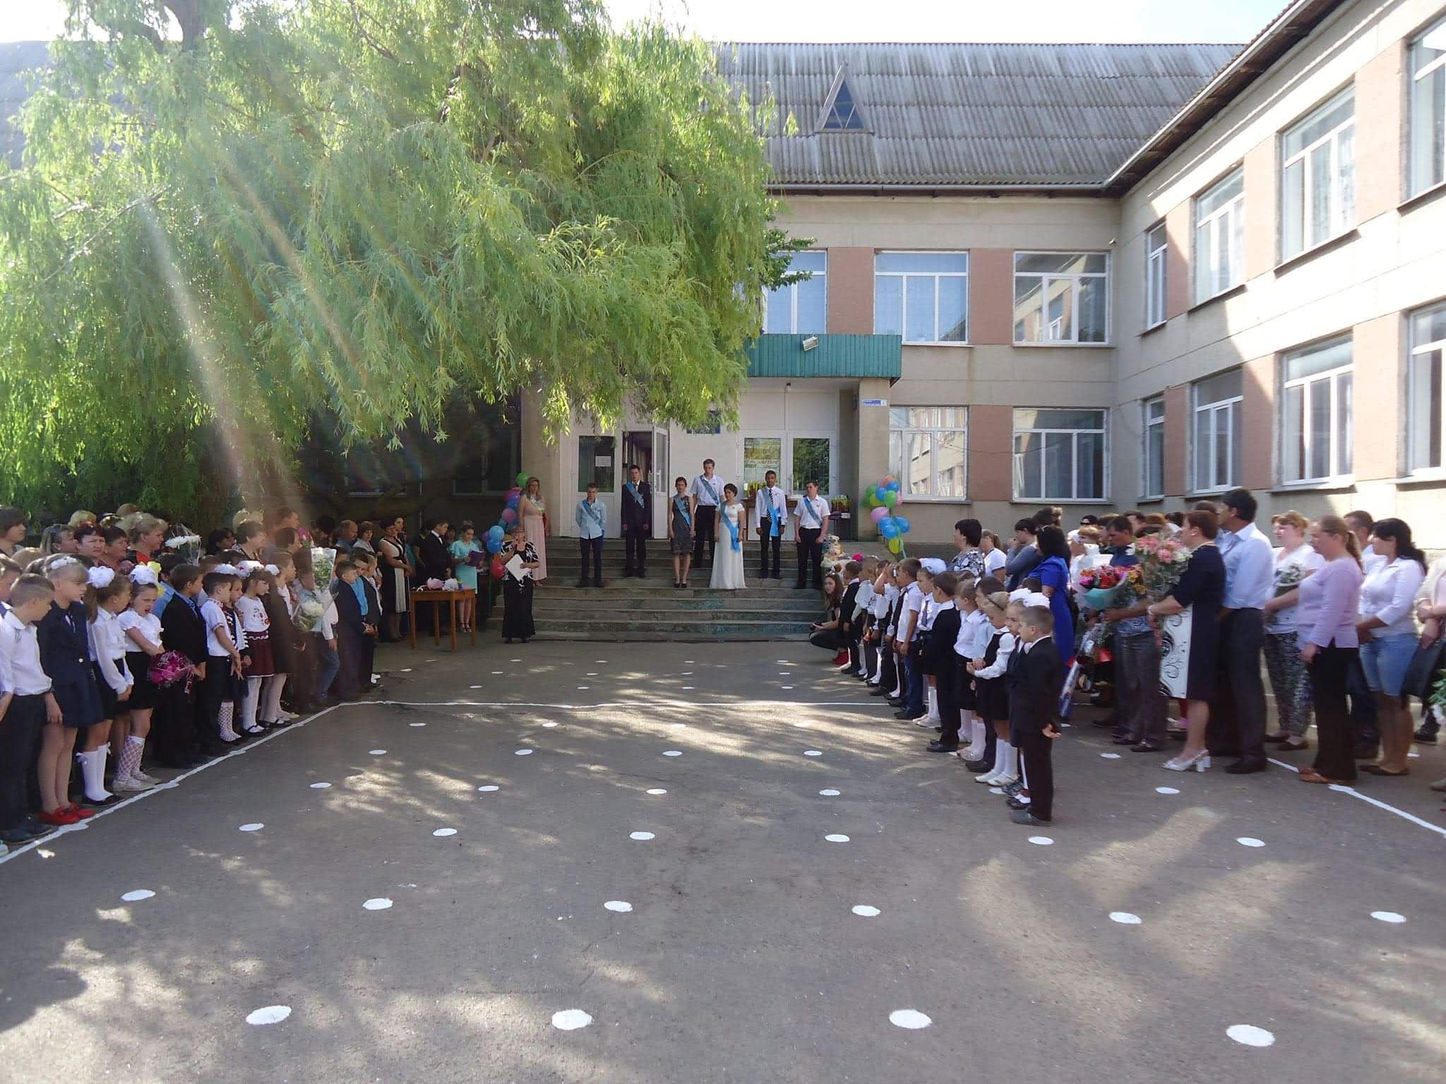
Виконала студентка 1 курсу Фізико-математичного факультету (група М11) Чулкова Анна
Презентація з теми : «Моя школа»
Маринівська ЗЗСО (І-ІІІ) ступенів

Slide 2
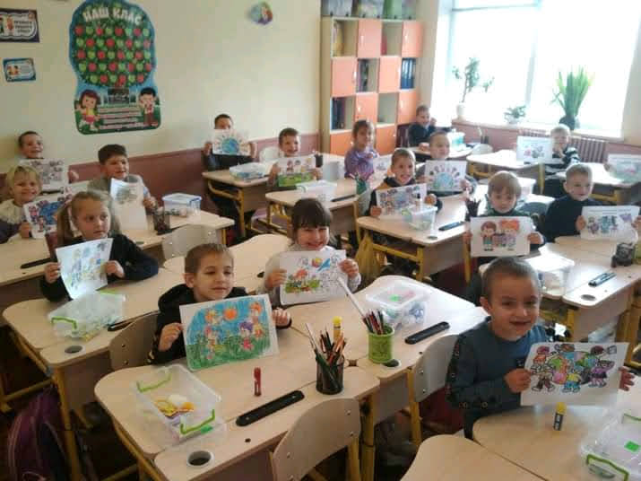
“ Школа - це тонкий і чутливий музичний інструмент, який творить мелодію людської гармонії, що впливає на думку кожного вихованця, але творить лише тоді, коли цей інструмент добре настроєний ”
В.О. Сухомлинський

Slide 3
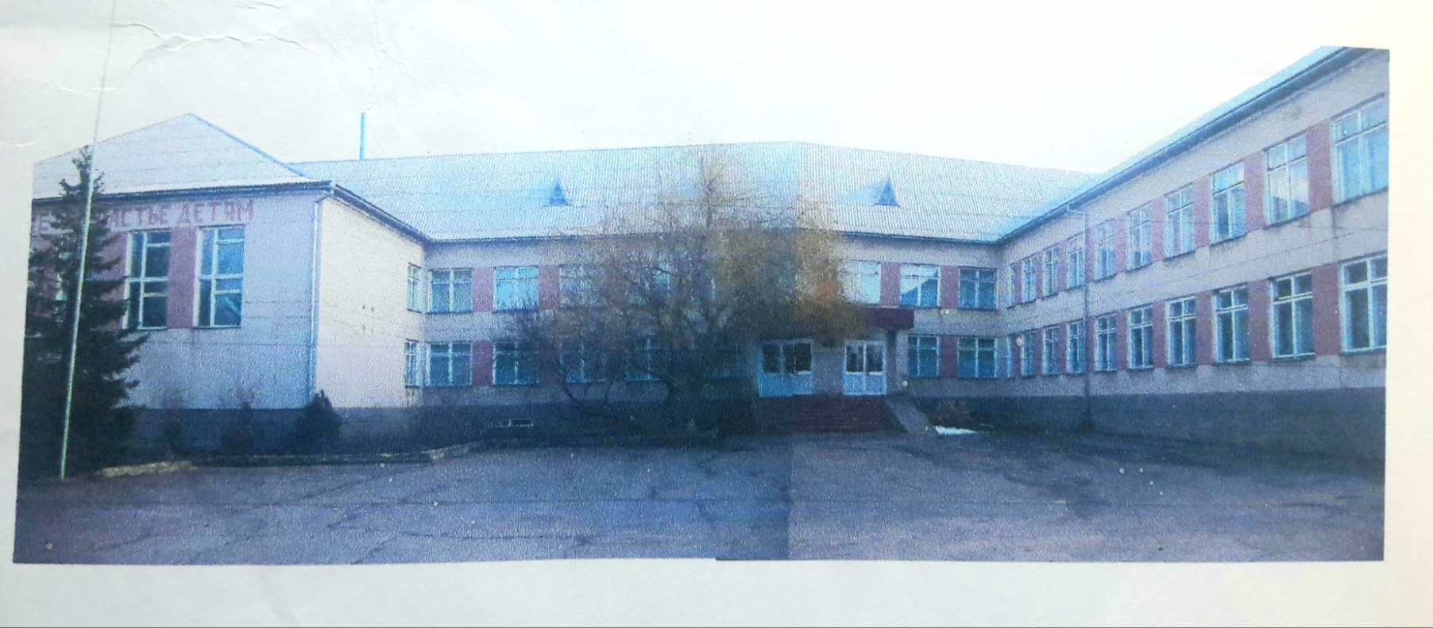
Історія створення школи
На заміну старій школі в 1989 році серед поля почалося будівництво нової школи .
8 травня 1991 року Маринівська загальноосвітя середня школа вперше відкрила свої двері. Це був найрадісніший день у житті дітей з декількох сіл.

Slide 4
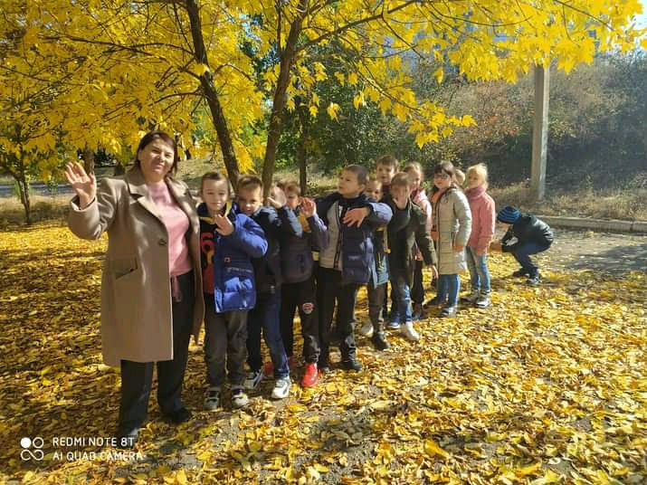
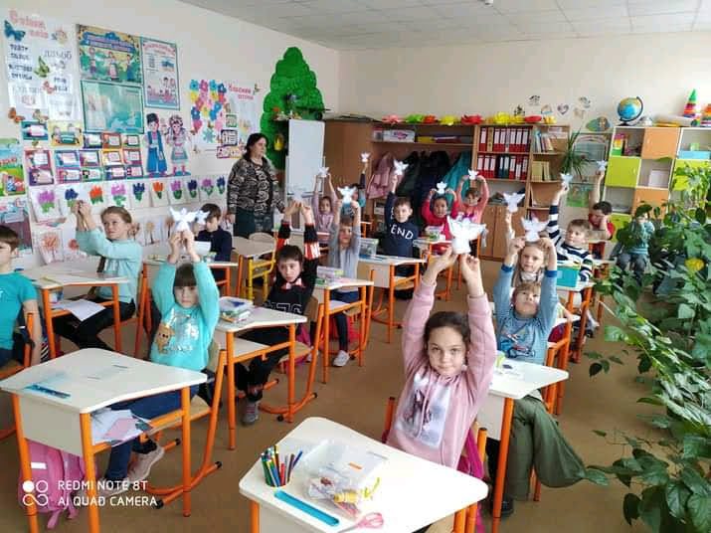
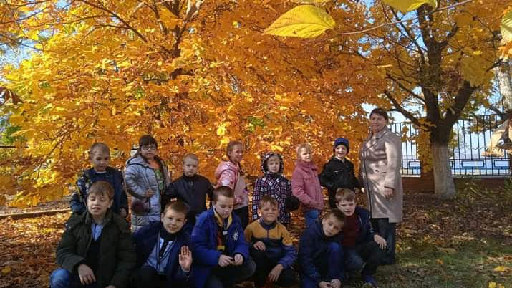
Школа для учнів:
це місце, де можна дізнатися та навчитися багато чого новому
місце, де можна отримати другу родину, та знайти нових друзів
місце , де вчителі завжди допоможуть і зрозуміють

Slide 5
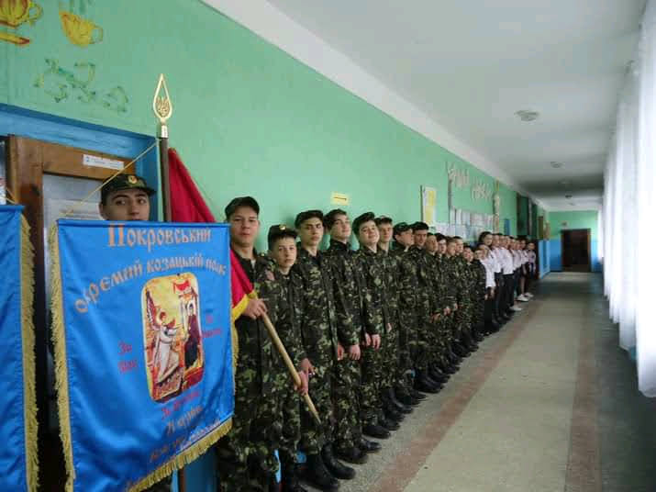
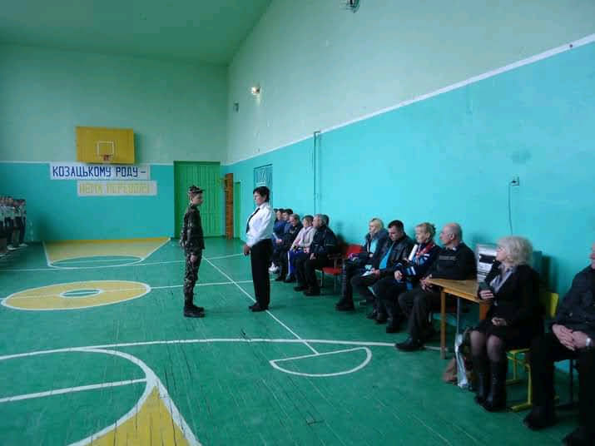
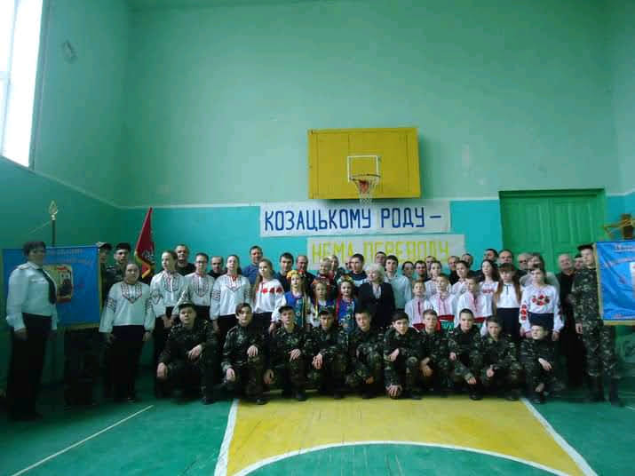
Приймання в козачата

Slide 6
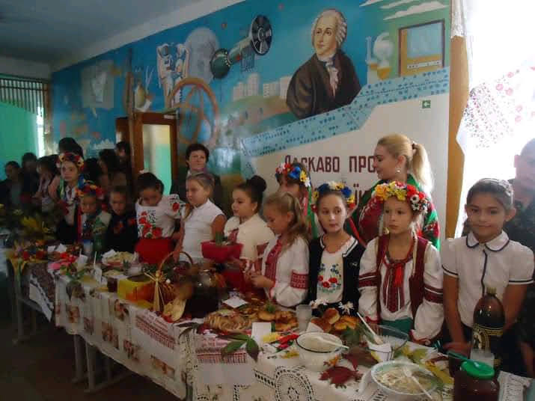
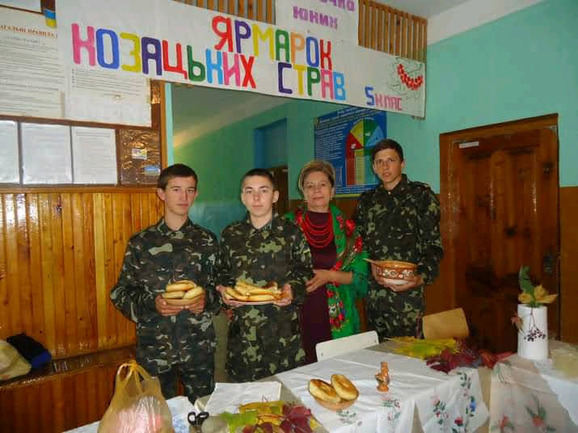
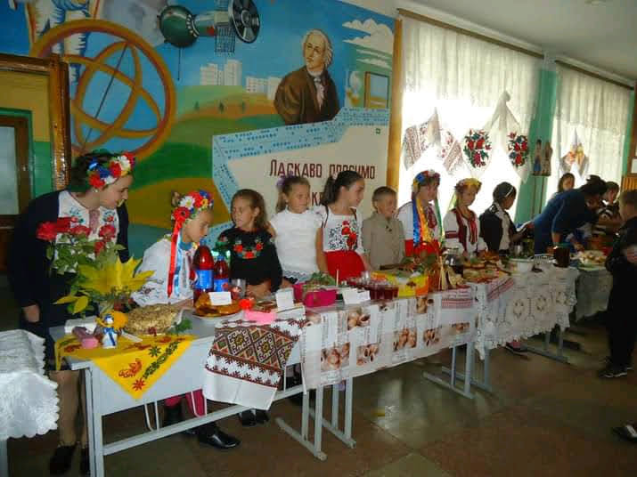
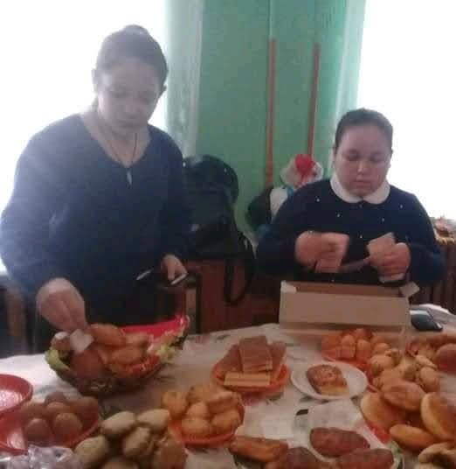
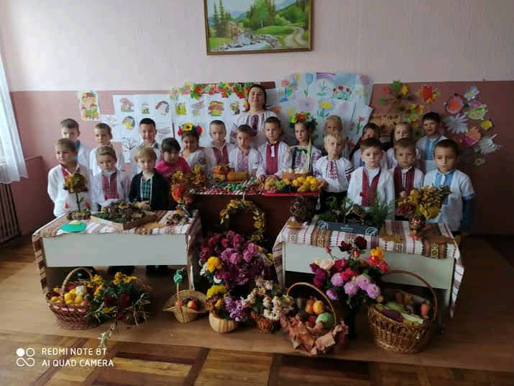
Осінні ярмарки

Slide 7
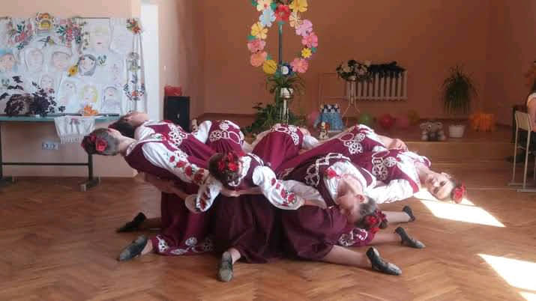
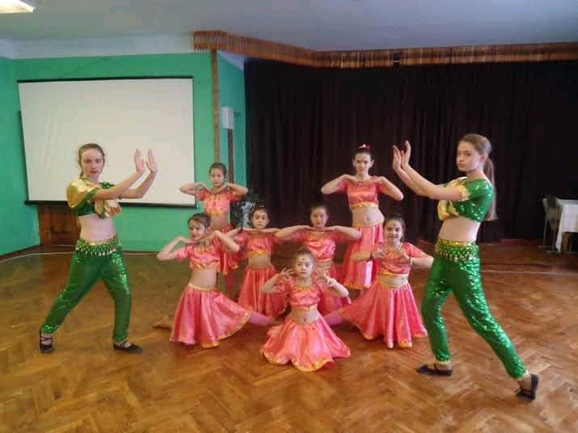
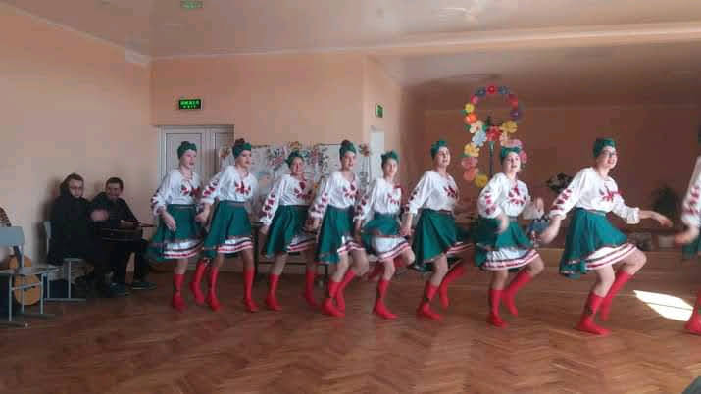
Танцювальний гурток “Берізка”

Slide 8
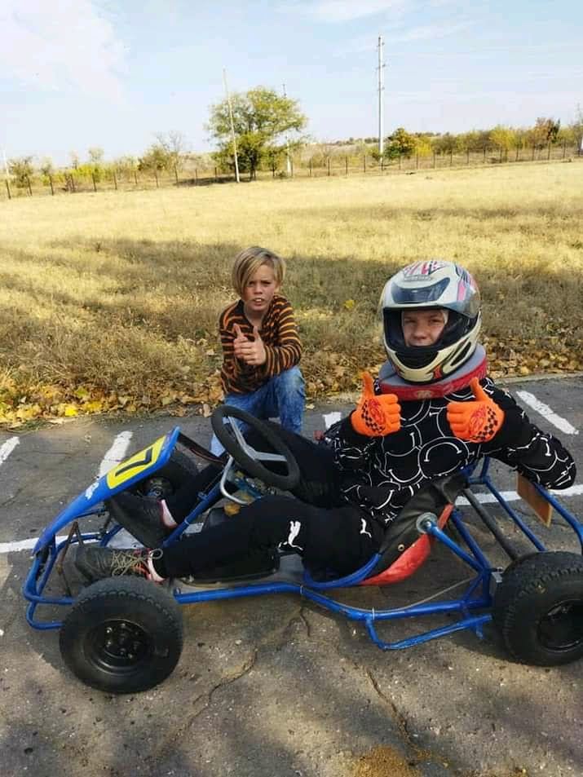
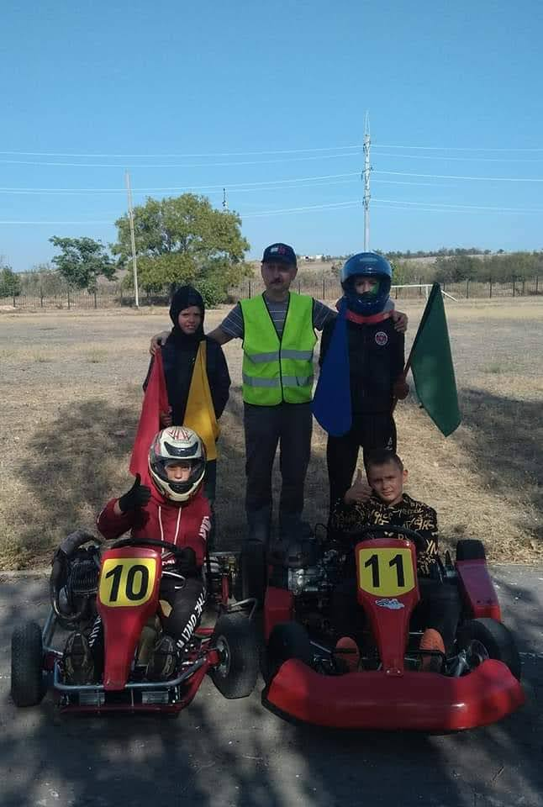
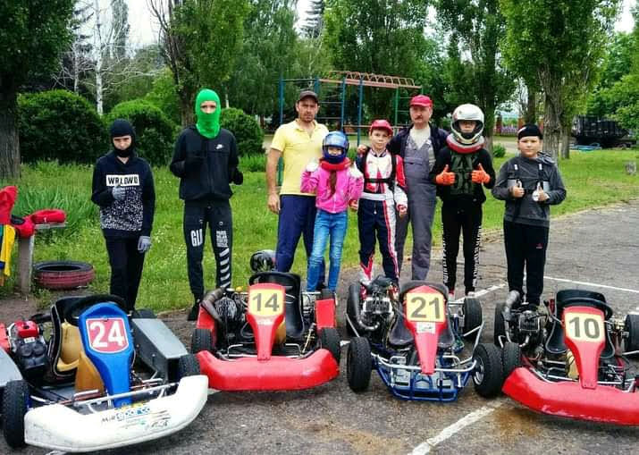
Картинг

Slide 9
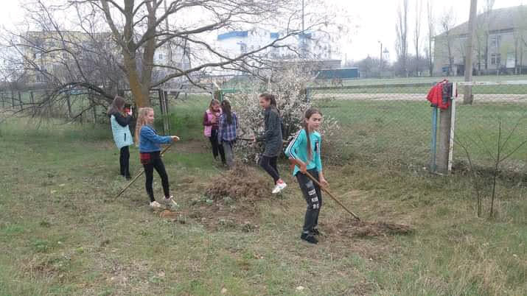
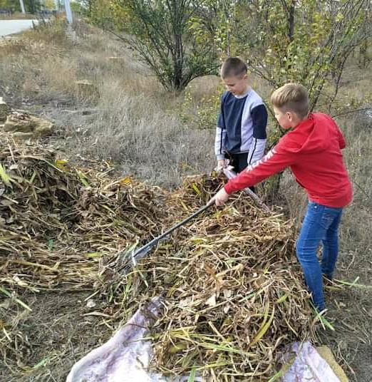
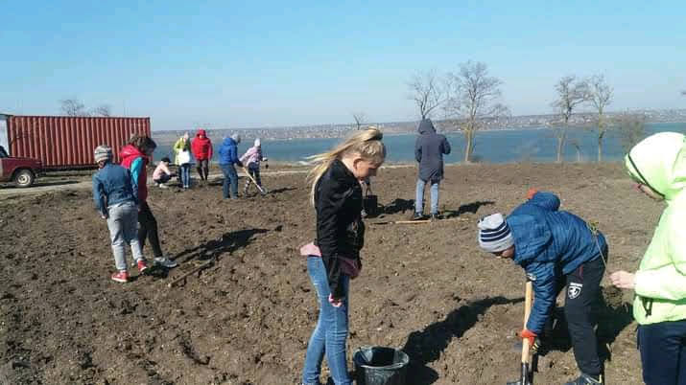
Праця на свіжому повітрі

Slide 10
Відео :”Моменти життя мого класу”
https://youtu.be/xi4iifIiWas
https://youtu.be/xi4iifIiWas

